Slide 1
Разработка web-сайта, посвященного логическим задачам и играм с использование современных способов web-разработки.
Выполнил: Ученик 9 «Д» класса,
МБОУ «Гимназия №26»
Данилов Тимофей Николаевич
Научный руководитель:
учитель информатики
МБОУ «Гимназия №26»
Волошина Гульшат Мунировна

Slide 2
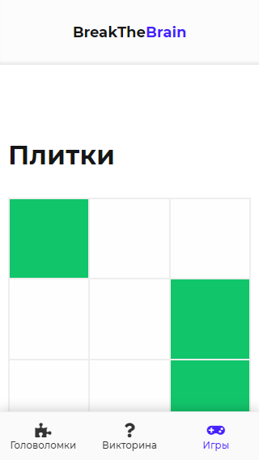
Цель
Разработать сайт, посвященный логическим задачам и играм с использование современных способов web-разработки.

Slide 3
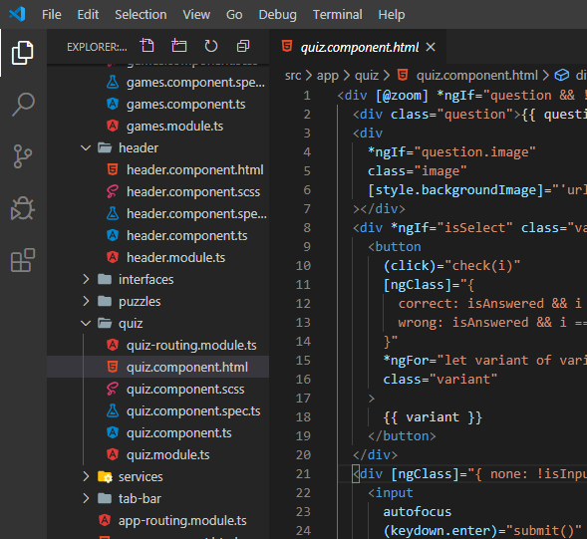
Инструментарий
Дизайн:
Adobe XD
Программирование:
Visual Studio Code
Использовались библиотеки:
TypeScript
Scss
Webpack

